Slide 1
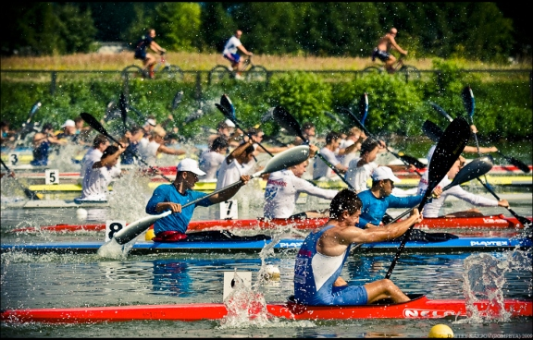
Гребля на байдарках и каноэ

Slide 2
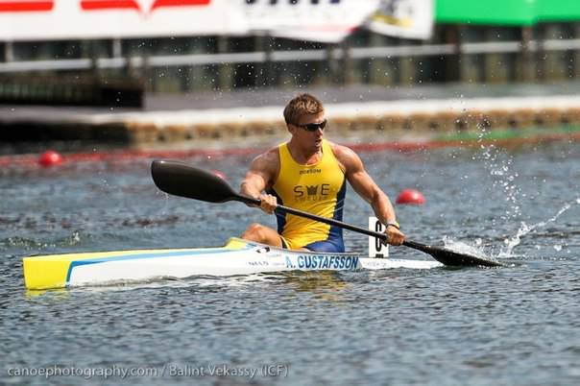
Гребля на байдарках и каноэ
Гребля на байдарках и каноэ — гребной вид спорта, основанный на , в котором используются лодки двух типов: байдарки и каноэ. Является олимпийским видом спорта с 1936 года (впервые же был представлен на олимпийских играх 1924 в качестве неофициального вида).

Slide 3
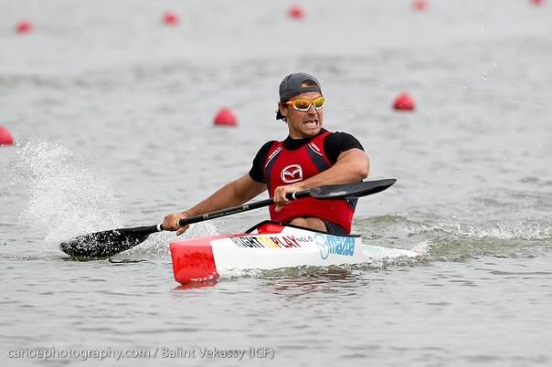
Египтяне на каноэ, эскимосы на байдарке…
Прообразы каноэ и байдарок существовали много веков назад. Так утверждают археологи, которые обнаружили древние лодки при раскопках на территории многих стран.

Slide 4
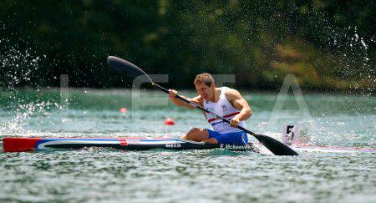
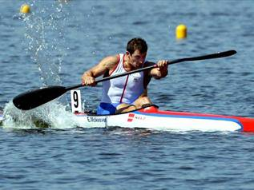
Египтяне за 2500 лет до н.э. изображали лодки на надгробных досках. В России на берегах озера Ладога и реки Дон были найдены дубовые челны, выдолбленные более 4000 лет назад. Лодки, напоминающие каноэ и байдарки, использовались для передвижения, торговли и военных действий жителями Африки, Латинской Америки, Канады, Южной Азии, Чукотки…

Slide 5
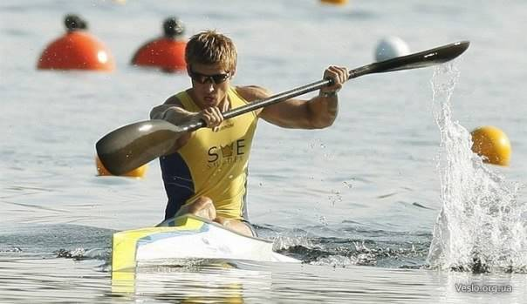
А может быть, история гребли на каноэ началась с подарка шумерскому царю? 6000 лет назад он стал обладателем серебряного каноэ, предназначенного для речного путешествия «в царство мертвых». Неизвестно, насколько хорошим гребцом был правитель, но драгоценная лодка пролежала на его могиле до тех пор, пока не была обнаружена английским археологом Чарльзом Вуллей.

Slide 6
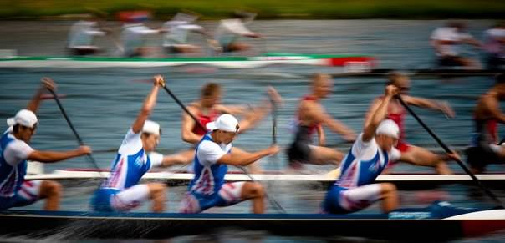
Сегодня…
На сегодняшний день гребля на байдарках и каноэ является одним из самых медалеемких олимпийских видов спорта. В идеале страна-участница может завоевать 12 золотых медалей на дистанциях 500 м и 1000 м.

Slide 7
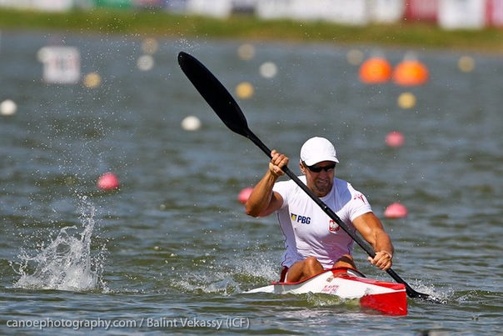
Олимпийские игры – это не единственная возможность стать победителем. Систематически проводятся чемпионаты и кубки мира, чемпионаты Европы, серии соревнований Гран-при, первенства для юниоров, разнообразные международные регаты. Программа всех международных регат и чемпионатов включает в себя соревнования на байдарках и каноэ-одиночках, двойках и четверках на дистанциях 200 м, 500 м и 1000 м.

Slide 8
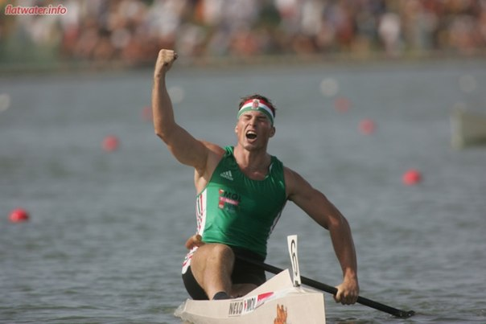
Международная федерация гребли занимается постоянным развитием этого вида спорта и вносит изменения в правила проведения соревнований. Количество членов федерации выросло до 150 (по состоянию на 2000 год), а количество любителей гребли не поддается подсчету и, к счастью, только увеличивается.

Slide 9
Олимпийская история гребли
В 1936 году в Берлине на XI Олимпиаде байдарочники и каноисты впервые в истории получили право бороться за олимпийские медали, правда, только мужчины и только в одиночках и двойках. Барышням разрешили участвовать только в 1948 году в XIV играх в Лондоне.
Развитие гребли как вида спорта вышло на новый уровень. Организовывались первенства Европы, чемпионаты мира, а также плановые соревнования по слалому и спуску на горных реках с сильным течением. В 1933 году в Праге состоялся первый чемпионат Европы, а в 1939 году - первый чемпионат мира в городе Ваксхольм, Швеция.
До 1950 года отечественные гребцы были полностью изолированы, не имели возможности ни участвовать в международных спортивных событиях, ни контактировать с зарубежными коллегами. Олимпийские Игры 1952 года стали знаковыми для советского гребного спорта: наша команда дебютировала и привезла домой бронзовую медаль. Самыми удачными для советских гребцов стали XX Олимпиада в Мюнхене в 1972 году и XXII Игры в Монреале в 1976 году.
Лидерские позиции на первых чемпионатах мира удерживали представители Германии, Швеции, Чехословакии, Австрии, Дании и Норвегии. Но в 1956 году им пришлось уступить спортсменам СССР. Всего советские каноисты и байдарочники участвовали в 20 чемпионатах, заняв в 16 из них первое общекомандное место.

Slide 10
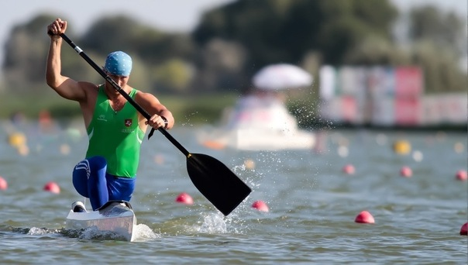

Slide 11
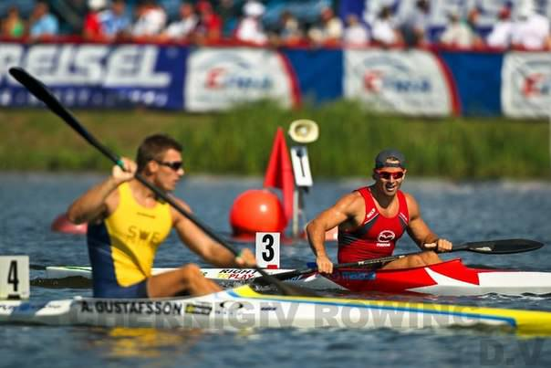
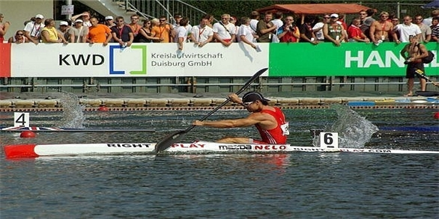
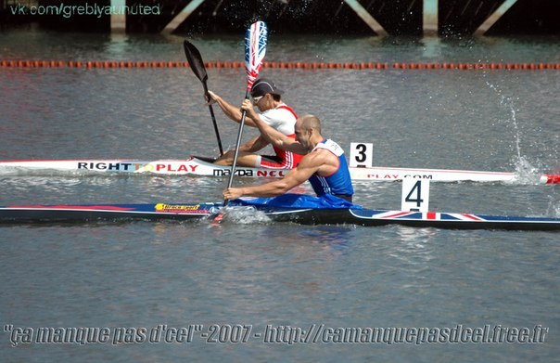

Slide 12
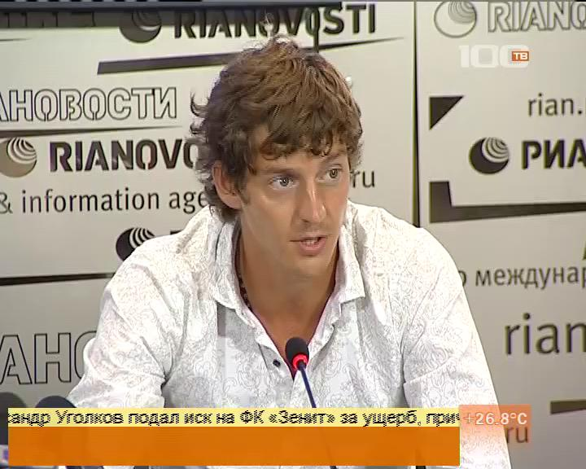
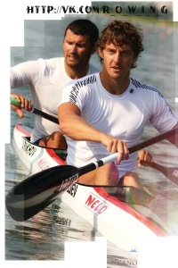
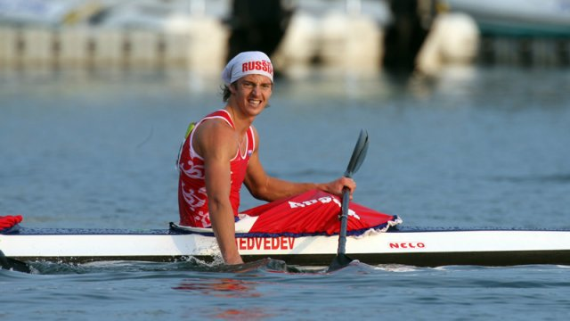
Илья Медведев

Slide 13
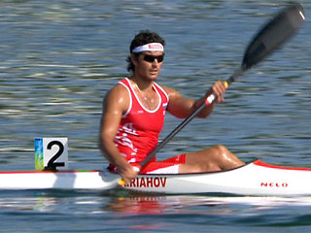
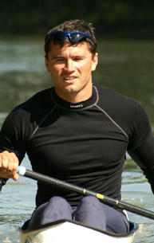
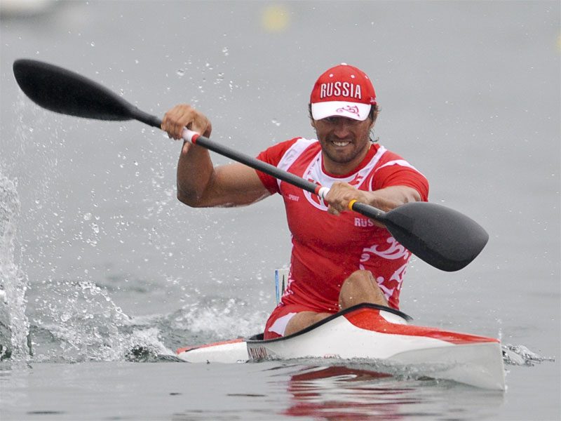
Антон Ряхов

Slide 14
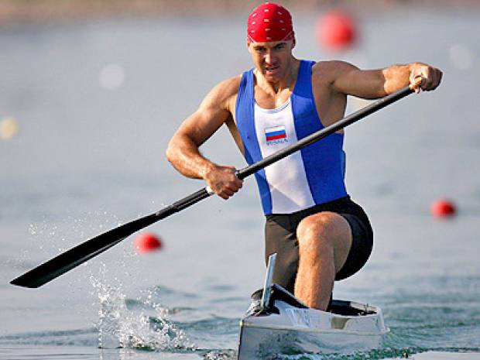
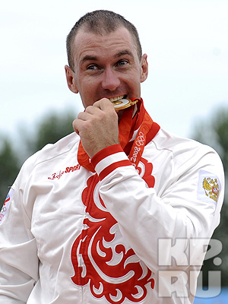
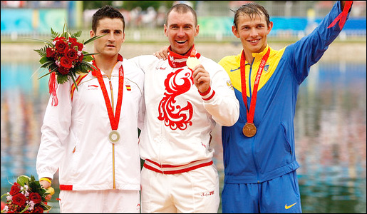
Максим Опалев

Slide 15
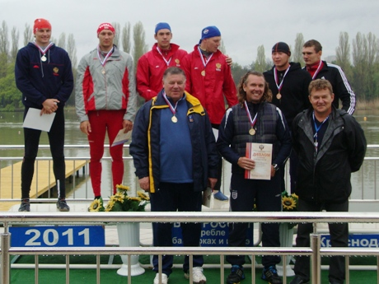
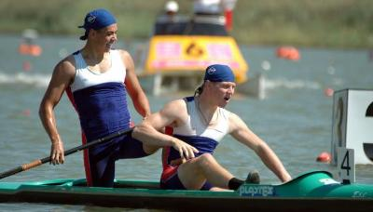
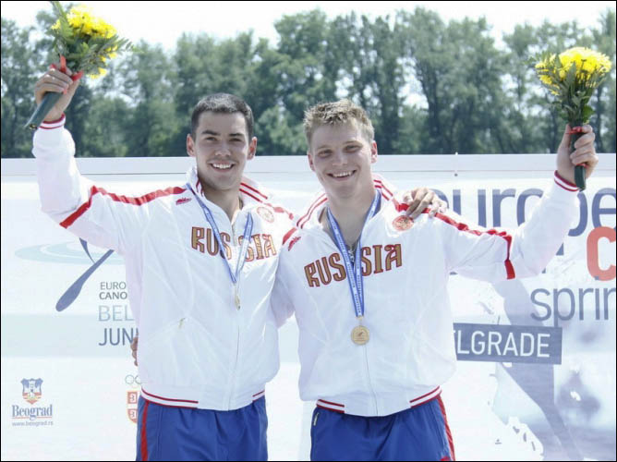
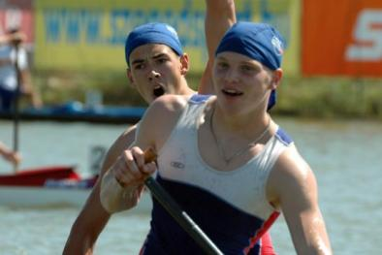
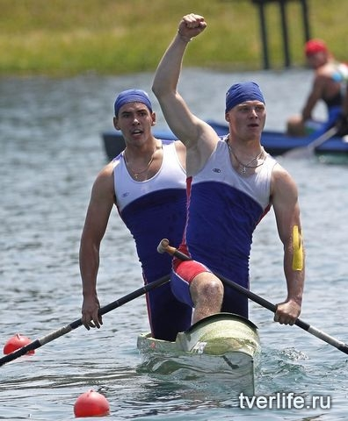
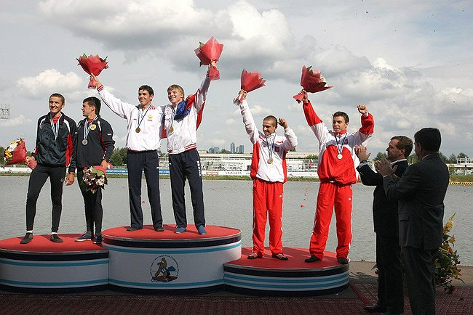
Илья Первухин

Slide 16
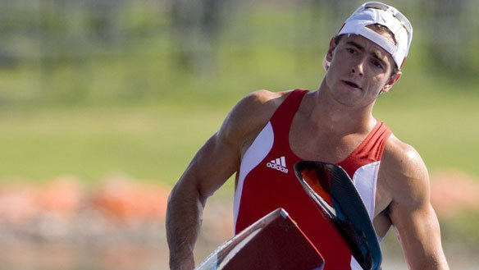
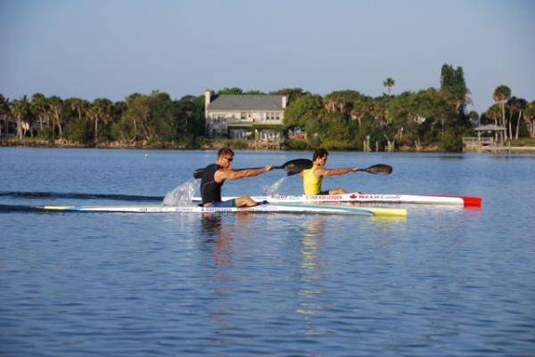
Зарубежные гребцы

Slide 17
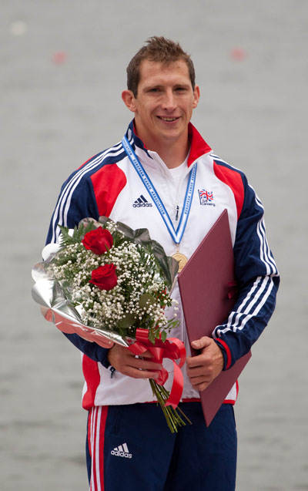
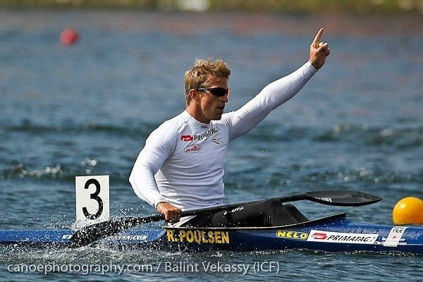
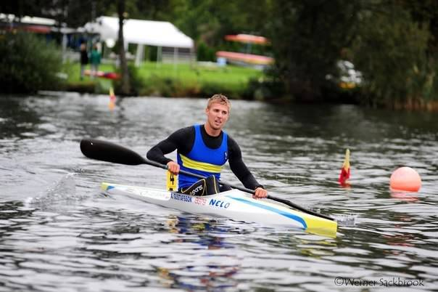
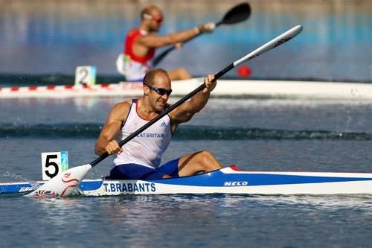

Slide 18
Спасибо за внимание!!!

